Slide 1





Smart Queue
Walt Disney

Slide 2

Problema
soluzione
Gestire la coda
Ottimizzare i tempi
Evitare affollamenti
SmartQueue
2

Slide 3


Dove opera?
Il mercato di riferimento dell’applicazione “Smart Queue” è rappresentato dal Software Message Queue (MQ) che, nell’ultimo periodo, ha assistito a una crescita esponenziale su larga scala.
Bisogni rilevati
Questionario
rispetto del distanziamento sociale
ottimizzazione dei tempi
semplicità di utilizzo
Campione: 110 individui
Età: 16-55+

Slide 4


A chi ci rivolgiamo?
«Smart Queue» è rivolta al segmento degli “organizzati”, cioè coloro che di solito dispongono di tempo limitato per svolgere le attività quotidiane e necessitano di organizzare il proprio tempo. Essi si distinguono in:
INTERATTIVI
PASSIVI

Slide 5







In cosa ci differenziamo?
La caratteristica distintiva di «Smart Queue» consiste soprattutto nella praticità di utilizzo.
App salta-coda
Praticità Time management
Smart Queue
Ufirst
Qoda
Livello elevato
Livello medio
Livello basso

Slide 6




Quale valore offre?
Praticità di utilizzo;
Time management;
Registrazione Smart ;
La novità è data dal servizio. digital signage .

Slide 7
Attori e Requisiti funzionali
GESTORE
DIPENDENTE
CLIENTE
Registrazione
Login
Aggiungere dipendenti
Rimuovere dipendenti
Generare QR code
Visualizzare avanzamento coda
Scansionare QR code
Visualizzare stima tempo attesa
Visualizzare posizione in coda
Login
Generare QR code
Visualizzare avanzamento coda

Slide 8
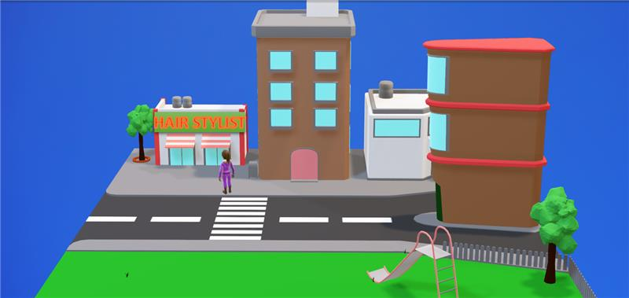

Slide 9
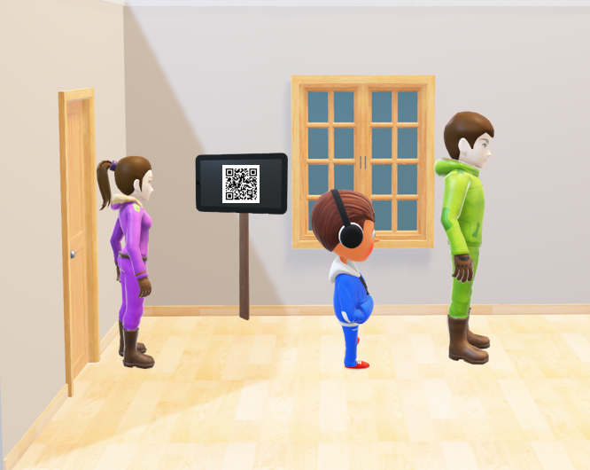

Slide 10
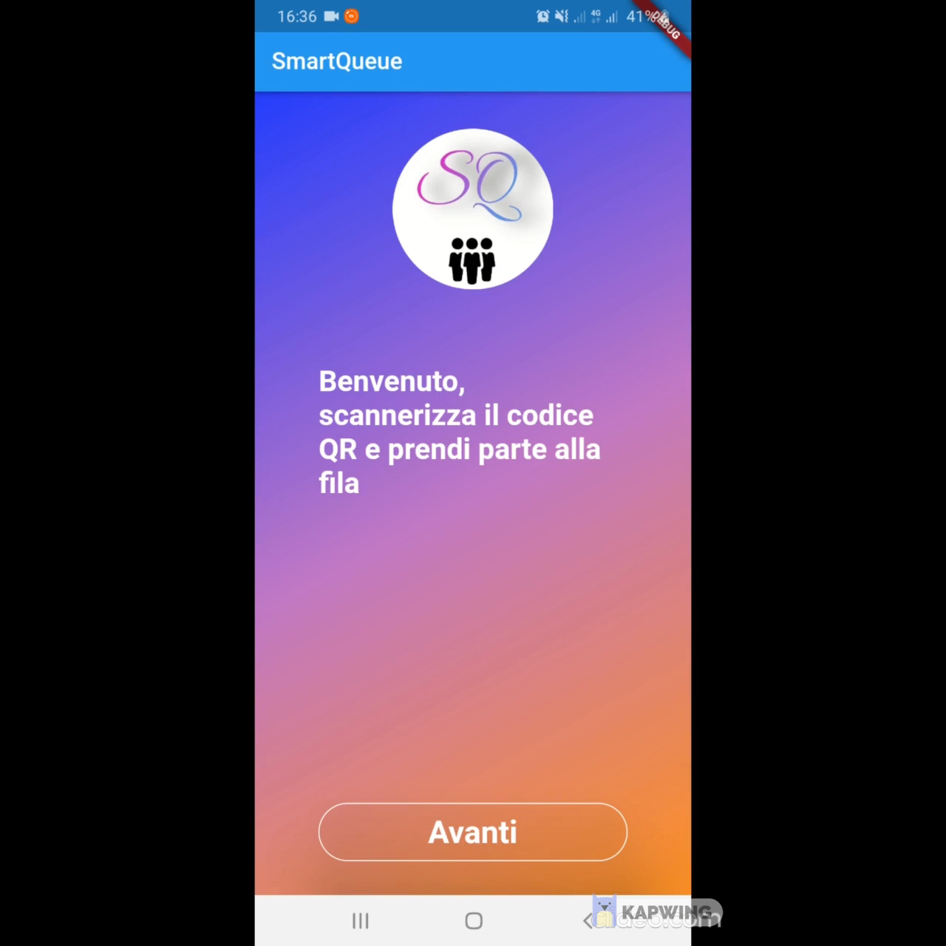

Slide 11


FIREBASE

Slide 12



Benedetto Sommese
Daniele Cesarano
Francesco Auriemma

Slide 13
Mockup delle interfacce ✔️
Implementazione delle interfacce ✔️
Implementazione back-end ✔️
Migliorie grafiche e implementative ✔️

Slide 14
GRAZIE PER L’ATTENZIONE

